Slide 1
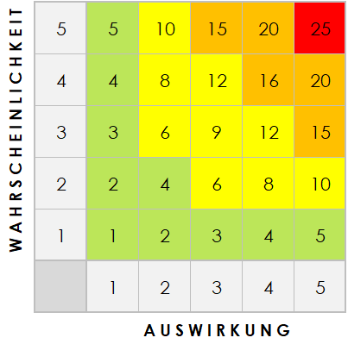
VORLAGE FÜR EIN ISO-RISIKO- UND CHANCENREGISTER
RISIKO ID-NR. | RISIKOBESCHREIBUNG | PROZESS | ISO 27001 | BESCHREIBUNG DER AUSWIRKUNGEN | AUSWIRKUNGS STUFE | WAHRSCHEINLICH-KEITSSTUFE | PRIORITÄTSSTUFE
 | Fassen Sie das Risiko kurz zusammen. | Auf welchen Prozess bezieht sich dieses Risiko? | Auf welchen der 14 Schritte der Informationssicherheitsstandards der ISO 27001 bezieht sich dieses Cybersicherheitsrisiko? | Was passiert, wenn das Risiko nicht gemindert oder beseitigt wird? | Bewertung 1 (GERING) bis 5 (HOCH) | Bewertung 1 (GERING) bis 5 (HOCH) | (AUSWIRKUNGEN X WAHRSCHEINLICHKEIT) Höchste Priorität zuerst angehen.
1.1 |  |  |  |  | 5 | 2 | 10
RISIKO BESEITIGT? | BESTEHENDE KONTROLLEN? | MINDERUNGS- ODER KONTROLLSTRATEGIE | CHANCEN | VERANTWORTLICHE*R
Kann der nächste Schritt im Prozess das Risiko beseitigen? JA oder NEIN | Falls das Risiko durch vorhandene Prozesse beseitigt oder gemindert wird, diese hier auflisten. | Was kann getan werden, um die Auswirkungen oder die Wahrscheinlichkeit zu verringern oder zu beseitigen? | Welche Chancen haben wir, um die Auswirkungen oder die Wahrscheinlichkeit zu verringern oder zu beseitigen? | Wer ist verantwortlich?

Slide 2
ISO-RISIKO- UND CHANCENREGISTER
Diese Folie duplizieren, um einzelne Einträge für jede Risiko-ID im Register zu erstellen.
RISIKO ID-NR. | RISIKOBESCHREIBUNG | PROZESS | ISO 27001 | BESCHREIBUNG DER AUSWIRKUNGEN | AUSWIRKUNGS STUFE | WAHRSCHEINLICH-KEITSSTUFE | PRIORITÄTSSTUFE
 | Fassen Sie das Risiko kurz zusammen. | Auf welchen Prozess bezieht sich dieses Risiko? | Auf welchen der 14 Schritte der Informationssicherheitsstandards der ISO 27001 bezieht sich dieses Cybersicherheitsrisiko? | Was passiert, wenn das Risiko nicht gemindert oder beseitigt wird? | Bewertung 1 (GERING) bis 5 (HOCH) | Bewertung 1 (GERING) bis 5 (HOCH) | (AUSWIRKUNGEN X WAHRSCHEINLICHKEIT) Höchste Priorität zuerst angehen.
RISIKO BESEITIGT? | BESTEHENDE KONTROLLEN? | MINDERUNGS- ODER KONTROLLSTRATEGIE | CHANCEN | VERANTWORTLICHE*R
Kann der nächste Schritt im Prozess das Risiko beseitigen? JA oder NEIN | Falls das Risiko durch vorhandene Prozesse beseitigt oder gemindert wird, diese hier auflisten. | Was kann getan werden, um die Auswirkungen oder die Wahrscheinlichkeit zu verringern oder zu beseitigen? | Welche Chancen haben wir, um die Auswirkungen oder die Wahrscheinlichkeit zu verringern oder zu beseitigen? | Wer ist verantwortlich?

Slide 3
HAFTUNGSAUSSCHLUSS Alle von Smartsheet auf der Website aufgeführten Artikel, Vorlagen oder Informationen dienen lediglich als Referenz. Wir versuchen, die Informationen stets zu aktualisieren und zu korrigieren. Wir geben jedoch, weder ausdrücklich noch stillschweigend, keine Zusicherungen oder Garantien jeglicher Art über die Vollständigkeit, Genauigkeit, Zuverlässigkeit, Eignung oder Verfügbarkeit in Bezug auf die Website oder die auf der Website enthaltenen Informationen, Artikel, Vorlagen oder zugehörigen Grafiken. Die Nutzung dieser Informationen erfolgt deshalb auf eigenes Risiko.

